Slide 1
智能合约进阶
汇编初步
汇编
Produced By Adams

Slide 2
学习目标
了解EVM基本结构
能够读懂指令集文档
开发内联汇编代码

Slide 3
智能合约进阶
EVM虚拟机基本结构
EVM
Produced By Adams

Slide 4
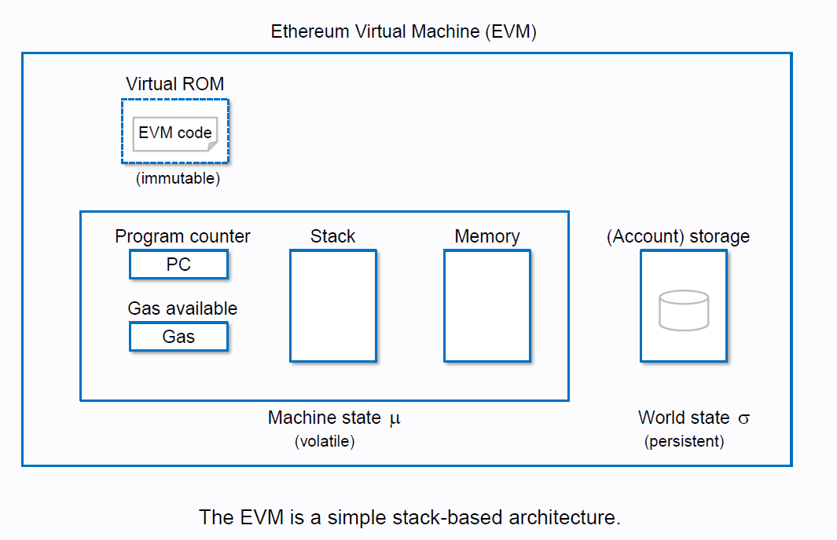
Statck machine！
EVM基本结构

Slide 5
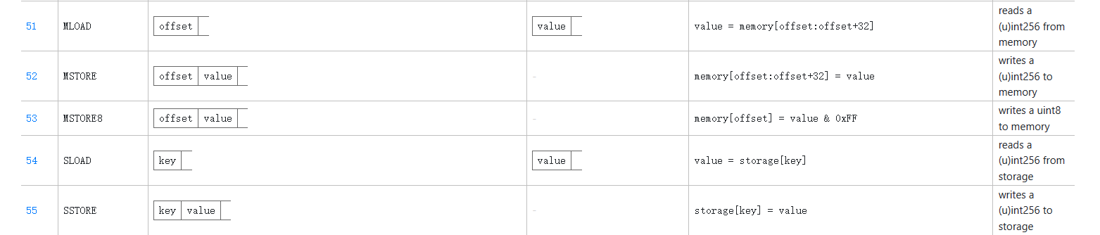
EVM指令集
学会读指令
Ethereum Virtual Machine Opcodes (ethervm.io)

Slide 6
智能合约进阶
布局与操作
布局操作
Produced By Adams

Slide 7
内存布局
0x00-0x1f
0x20-0x3f
内存地址：以字节为单位寻址
0x00-0x40：保留：keccak256(…)
0x40-0x60：32个 自由内存指针
0x60-0x80：zero slot
0x40-0x5f 自由内存指针
0x60-0x7f Zero slot
0x80-0x9f
自己写汇编，确保保留内存不会被使用时(哈希运算keccab)，可以使用保留内存
0xa0-0xbf

Slide 8
内存操作
mload(offset)：将内存数据(32字节)载入stack(头部)
mstore(offset, value):将value压栈，然后写入offset开始的32字节内存
指令码 | 汇编标记 | 开始 | 结束 | 伪代码
51 | mload |  |  | value = memory[offset:offset+32]
52 | mstore |  |  | memory[offset:offset+32] = value
offset
value
offset | value

Slide 9
storage操作
sload(key)：将storage中slot[key]数据(32字节)载入stack(头部)
sstore(key, value):将value压栈，然后写入storage中slot[key]
指令码 | 汇编标记 | 开始 | 结束 | 伪代码
54 | sload |  |  | value = storage[key]
55 | sstore |  |  | storage[key] = value
key
value
key | value

